Slide 1
Vom Ressourcen-Verbrauch zur Ressourcen-Quelle
Eine Einführung in Agrar-Ökosysteme
Demo
Regeneration ist nötig
  Raubbau stoppen
  Nachwachsen lassen, was eine nachhaltige Gesellschaft dann gut verbrauchen kann
  Ist regenerativ mehr als nachhaltig?
Regeneration ist möglich
  Wie kann Regeneration gelingen?
  Beispiele …
Regeneration in Gang setzen - TODO
Wie kann man das belegen?
Was fehlt noch? und
Wie kann man das breit umsetzen?
Agrikulturfestival Freiburg 2017
Version 1.1, 22.07.2017
Hellmut von Koerber, fleXinfo, Frick (CH)
hellmut.koerber@flexinfo.ch
www.flexinfo.ch

Slide 2
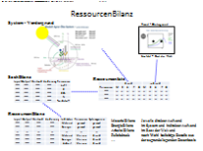
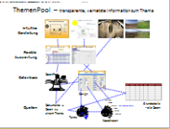
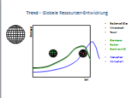
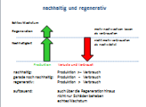
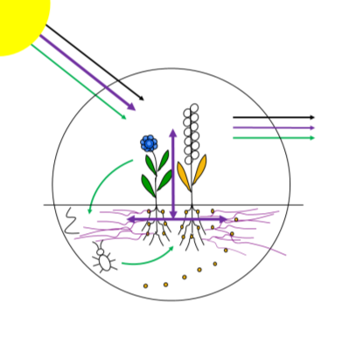


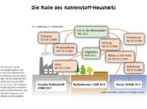
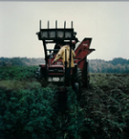
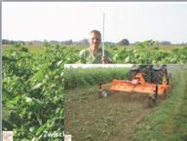
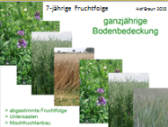
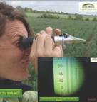
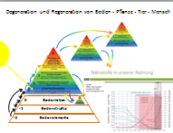
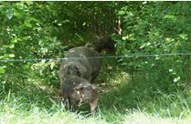
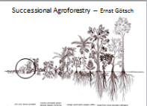
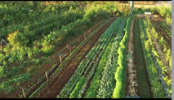

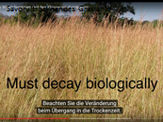
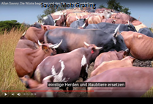
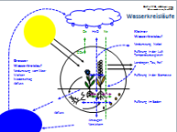
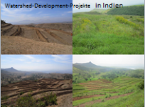
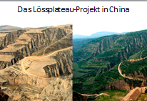
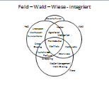
Vom Ressourcen-Verbrauch zur Ressourcen-Quelle
Eine Einführung in Agrar-Ökosysteme
RessourcenBilanz
Trend
Regeneration
Klima
ThemenPool
Degeneration
5 x Plus
Beispiele
Vitalität
Zunehmende Systeme
Agroforst
Koch Wenz Braun
Blattsaft Boden-Pflanzen-Tier-Mensch
Grasland
Wasser
Waldweide - Braun Successional Agroforestry – Ernst Götsch
Agrarökologie
Voisin Savory Mob Grazing
Kleine
Wasserkreisläufe
Watershed
Development

Slide 3
Regenerative Landwirtschaft
Wo Regenerativ drauf steht, muss auch Regeneration drin stecken.
Regenerative Landwirtschaft
  hat dieselben umfassenden Zielen für Mensch und Umwelt
  wie Öko-Landbau und Agrar-Ökologie
  will konkret geschädigte Böden, Vegetation, natürliche und produktive Ökosysteme, ländliche und urbane Gemeinschaften, Wasserzyklen und Klima wiederherstellen und kontinuierlich verbessern.
  und ersetzt dazu teure Inputs durch
  intensivierte Lebensprozesse in vielfältigen, hochproduktiven Ökosystemen
Wie geht das?
  Zunehmende Systeme liefern bei minimalem externen Input steigende Erträge an
  Nahrung, Futter, Rohstoffen, Wirkstoffen, Energie, Bodenaufbau und Biodiversität.
  Pflanzen und Boden binden mit Sonnenenergie Luft, Wasser und Mineralien zu einem
  immer wieder nachwachsenden Überschuss an organischer Substanz.
Dieser Überschuss bildet die nachwachsende Grundlage
  gesunder Betriebe
  einer nachhaltigen Gesellschaft – nur verbrauchen, was nachwächst - und für
  echtes Wachstum über das Reparieren der Schäden hinaus
Regenerativ wird
Landwirtschaft vom Ressourcenverbraucher zur dauerhaften Ressourcenquelle

Slide 4
Trend - Globale Ressourcen-Entwicklung
Bodenschätze
Mineralisch
Fossil
Biomasse
Boden
Biodiversität
Menschen
Wirtschaft
Bestand
+
-
Zeit
Notes:
Problemstellung
Seit dem Jahr Internationalen Jahr des Bodens 2015 wird das dramatische Schwinden fruchtbarer Böden in der Öffentlichkeit breit diskutiert. Eng verbunden damit ist das kaum beachtete Schrumpfen der Gesamtmenge aller Lebewesen, aller lebenden Substanz. Dieser Abbau der Biomasse entspricht der durch den Abbau ausgelösten Zunahme biogener – aus Lebensprozessen stammender – Treibhausgase.
Trend ist heute: Boden und Biomasse nehmen weltweit rasant ab.
Das war nicht immer so. Abgesehen von gelegentlichen Katastrophen überwiegt in der Evolution der Aufbau den Abbau. So hat sich das Leben ja auf der Erde erst ausgebreitet. Und dabei auch noch große Vorräte an fossilen Ressourcen angelegt.

Slide 5
Ausweg - Oder lieber nachhaltig?
Bodenschätze
Mineralisch
Fossil
Biomasse
Boden
Biodiversität
Menschen
Wirtschaft
Bestand
+
Zeit
Notes:
Lösungsansätze
Wie kann man den Trend wenden?
Wo sind die zunehmenden Systeme, in denen – wie in der Evolution – der Aufbau den Abbau überwiegt?

Slide 6
nachhaltig und regenerativ
Echtes Wachstum
Regeneration
mehr nachwachsen lassen als verbrauchen
nicht mehr verbrauchen
als nachwächst
Nachhaltigkeit
Produktion
Verluste und Verbrauch
nachhaltig: Produktion >= Verbrauch defensiv
gerade noch nachhaltig: Produktion = Verbrauch konservativ
regenerativ: Produktion > Verbrauch progressiv
aufbauend: auch über die Regeneration hinaus
nicht nur Schäden beheben
echtes Wachstum

Slide 7
Viele Begriffe
nachhaltig: Produktion >= Verbrauch defensiv
gerade noch nachhaltig: Produktion = Verbrauch konservativ
regenerativ: Produktion > Verbrauch progressiv
aufbauend: auch über die Regeneration hinaus
nicht nur Schäden beheben
echtes Wachstum
Es gibt viele ähnliche positiv besetzte Begriffe:
bio, öko, nachhaltig, bodenschonend, klimaneutral, konservierend, zukunftsfähig, enkeltauglich, regenerativ, aufbauend…
Manche sind Mogelpackungen – schöne Etiketten für fortgesetzten Raubbau

Slide 8
mehr wachsen lassen und sparen
Echtes Wachstum
Regeneration
mehr nachwachsen lassen
weniger verschwenden
und verbrauchen
Nachhaltigkeit
Produktion
Verluste und Verbrauch
Es gibt viele ähnliche positiv besetzte Begriffe:
Bio, öko, nachhaltig, bodenschonend, klimaneutral, konservierend, zukunftsfähig, enkeltauglich, regenerativ, aufbauend…

Slide 9
Landwirtschaft als zunehmendes System
Land- und Forstwirtschaft
Verbraucher und Industrie
Produktion
Verluste und Verbrauch
---- Mit und auch ohne Regeneration ---
Herausforderung:
Landwirtschaft muss den Überschuss produzieren,
den der Rest der Gesellschaft dann nachhaltig verbrauchen kann.
Wie geht das?

Slide 10
Zunehmende Systeme
Agrar-Ökosystem
Lebensgemeinschaft Pflanze-Boden
Ertrag
In der Evolution
Im Anbau
…
Rotte
Mykorrhiza-Netze
bis 100-fache Wurzellänge
Intensiver Austausch von Wasser,
Wirkstoffen und Nährstoffen,
Produktion von Glomalin
Bodentiere
Liquid Carbon Pathway (C.Jones)
Bis zu 70% der Photosyntheseleistung
gehen als Zucker in den Boden (Exsudate).
Die Pflanzen ernähren das Bodenleben.
Mikroorganismen
Notes:
Beispiele
Wo sind die zunehmenden Systeme, in denen – wie in der Evolution – der Aufbau den Abbau überwiegt?
Wo gelingen bereits gute, wachsende Erträge und (Wieder)-Aufbau des Bodens?
Wo finden wir eine positive Boden- und Biomasse-Bilanz?
Dazu werden Beispiele natürlicher Ökosysteme gesucht und spannende Ansätze aus dem Spektrum traditioneller und innovativer, konventioneller und (agrar-) ökologischer Anbaupraktiken.

Slide 11
Agrar-Ökosystem – Degeneration
CO₂
N₂O
Treibhausgase
X
Intensiver Input
X
Ertrag
Monokultur
X
X
Rotte
Mineralisation durch
fehlende Lebendverbauung,
tiefes Wenden oder
Bearbeiten bei Nässe
X
X
Mykorrhiza
X
X
Bodentiere
Liquid Carbon Pathway
Ernährung des Bodenlebens
Humusaufbau
Ausschwemmung
Auswaschung
NH_{4 …}
1,2t/ha gelöste Mineralien
~ 1200t/ha Ertrag
Mikroorganismen
Verschmutzung
Notes:
die Funktionen eines intakten Ökosystems werden nach und nach durch intensiveren Input an Dünger, Bioziden, fossiler Energie, Technik und Arbeit ersetzt - mit den Konsequenzen davon.

Slide 12
Agrar-Ökosystem – Degeneration und Regeneration
Trend
Trend
N₂O
O₂
N₂
Treibhausgase
CO₂
Photosynthese
Stickstofffixierung
Vertikale
Nährstoffversorgung
CO₂
Intensiven Input
ersetzen und
Verluste vermeiden
Intensiver Input
Ertrag
Mischkultur…
Monokultur
Rotte
Mineralisation durch
fehlende Lebendverbauung,
tiefes Wenden oder
Bearbeiten bei Nässe
Mykorrhiza
Lebendverbauung
Bodentiere
Liquid Carbon Pathway
Ernährung des Bodenlebens
Humusaufbau
Ausschwemmung
Auswaschung
NH_{4 …}
Aktive
Mobilisierung
von Mineralstoffen
1,2t/ha gelöste Mineralien
~ 1200t/ha Ertrag
Mikroorganismen
Verschmutzung
Notes:
die Funktionen eines intakten Ökosystems werden nach und nach durch intensiveren Input an Dünger, Bioziden, fossiler Energie, Technik und Arbeit ersetzt - mit den Konsequenzen davon.

Slide 13
Zunehmendes Agrar-Öko-System
5-faches Plus
O₂
N₂
CO₂
steigende Erträge
+ Nahrung
+ Zusatznutzung
Futter, Rohstoff, Energie
+ Saatgut
+ Biodiversität
Rotte
Mykorrhiza
Bodentiere
Liquid Carbon Pathway
Ernährung des Bodenlebens
Humusaufbau
+ Bodenaufbau
Aktive
Mobilisierung
von Mineralstoffen
Mikroorganismen

Slide 14
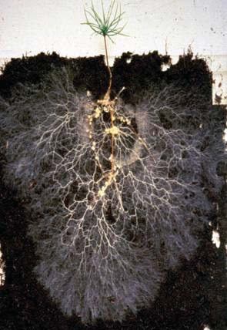
Wurzeln und
Mykorrhiza
Notes:
Aus dem Beispiel von Christine Jones

Slide 15
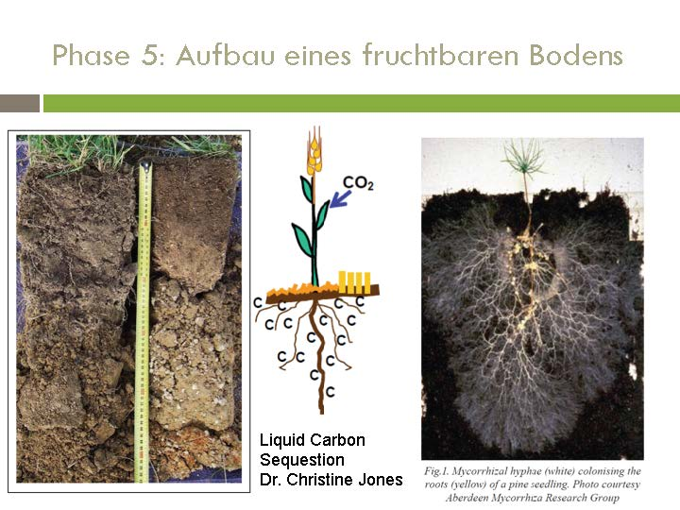
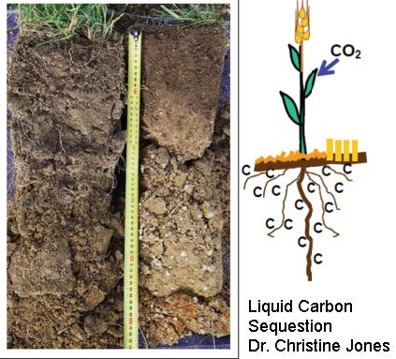
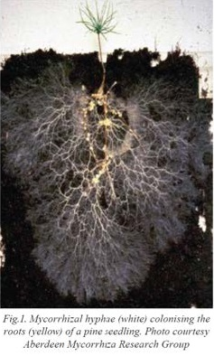
Bodenaufbau und Mykorrhiza
Notes:
Beispiel für Kohlenstoff-Bindung (links) in Grasland mit rotierender Beweidung und im Vergleich zu einer Nachbarweide direkt daneben.
und rechts Mykorrhiza-Netze (weiß). Sie erreichen bis zur 100-fachen Länge der Feinwurzeln (gelb) und erweitern den Einzugsbereich der Wurzeln um ein Vielfaches.
Beschreibung dieses Beispiels in Wertvoller Kohlenstoff in der Anlage

Slide 16
Winona-Farm - Zusammenfassung der Daten (C.Jones, Wertvoller Kohlenstoff)
2000-2010: 164 Tonnen CO2 wurden pro Hektar gespeichert (44,7 to C/ha)
2008-2010: Die Speicherungsrate betrug 33 to CO2 pro Hektar und Jahr (9 to C/ha/J)
Permanent: 78% des neu gespeicherten Kohlenstoffs ist in der nicht-labilen Fraktion zu finden (Humine) – ist also sehr stabil.
Lage: Der größte Anstieg von stabilen Bodenkohlenstoff hat in der Tiefe stattgefunden, wodurch die Beschränkungen des Untergrundes überwunden wurden. Der nicht labile Kohlenstoff wurde in 10-20cm verdoppelt, in 20-30cm verdreifacht und in 30-40cm vervierfacht.
Stickstoff: Die Zunahme von 2 to/ha (Anstieg um 48%) ist theoretisch nicht möglich, es sei denn, die N-fixierenden Bakterien wurden über den flüssigen Kohlenstoffweg unterstützt.
Mineralien: Folgende Erhöhungen der Bodenmineralien sind aufgetreten:
Kalzium +177%, Magnesium +38%, Kalium +46%, Schwefel +57%, Phosphor +51%,
Zink +86%, Eisen + 22%, Kupfer +102%, Bor +56%, Molybdän +51%, Kobalt +79% und
Selen +17%.
Finanzieller Vorteil: Bei einem Preis von 30 € pro Tonne CO2, und vorausgesetzt, dass nur für die nicht-labile Fraktion bezahlt wird, beträgt der Wert der Kohlenstoffspeicherung bei 33 to CO2/ha/Jahr: 990 Euro / Jahr.
Ein Preis für die nicht-labile Kohlenstofffraktion würde für progressive Bauern einen Anreiz bieten, unsere wertvollen landwirtschaftlichen Böden wieder aufzubauen.
Notes:
AusWertvoller Kohlenstoff in der Anlage

Slide 17
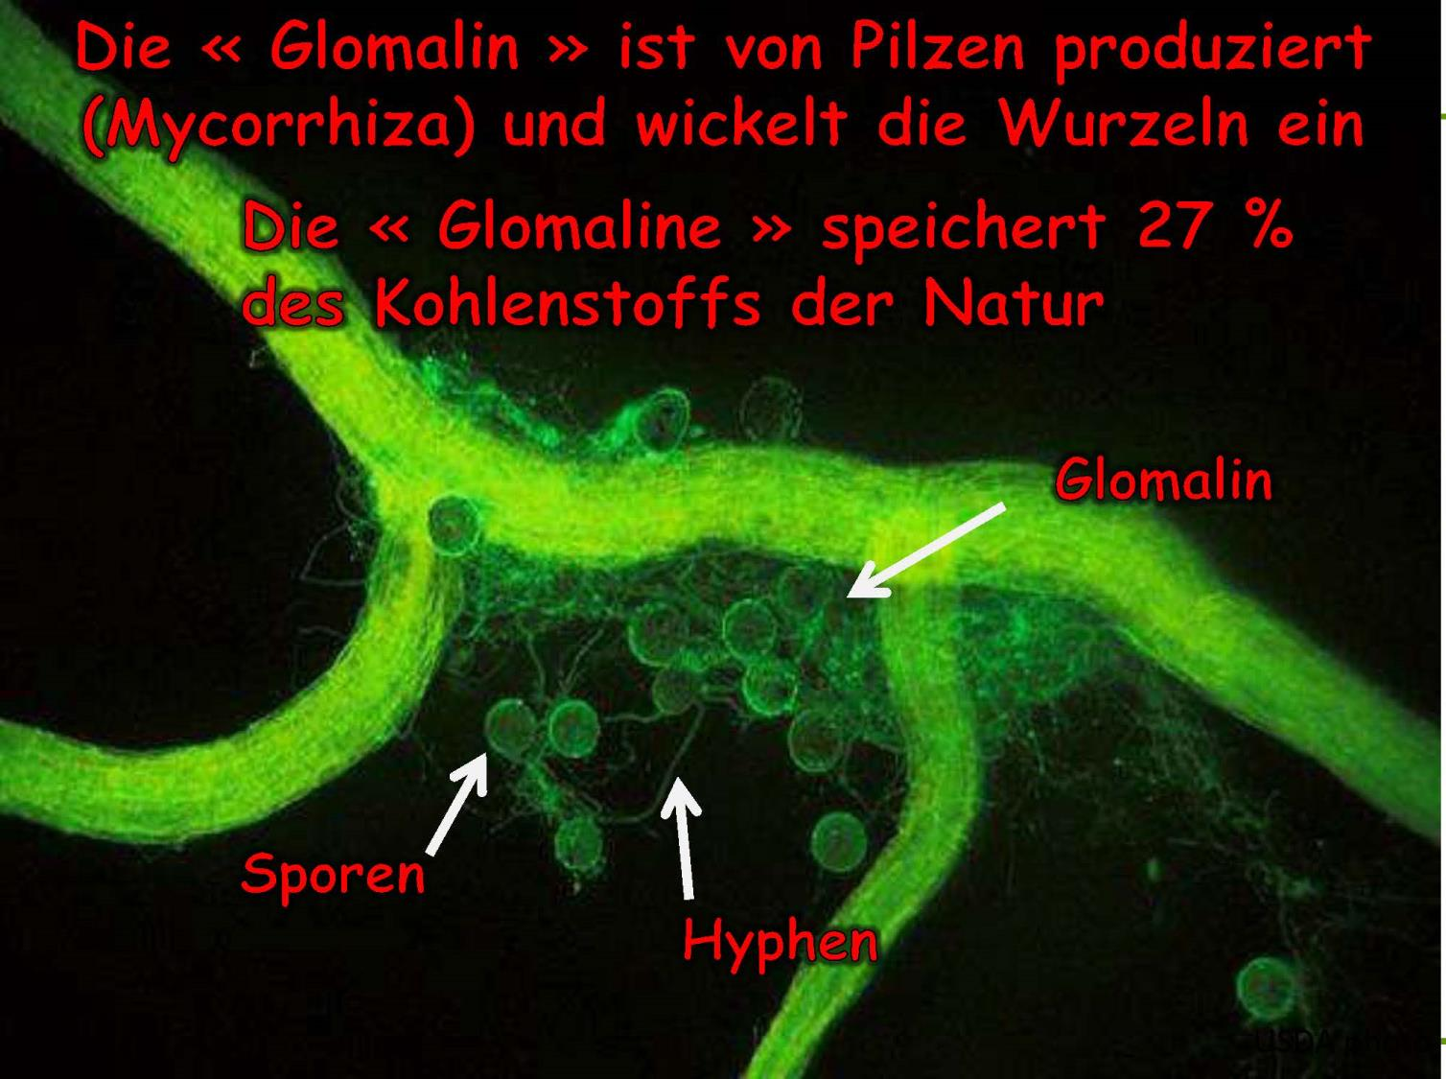
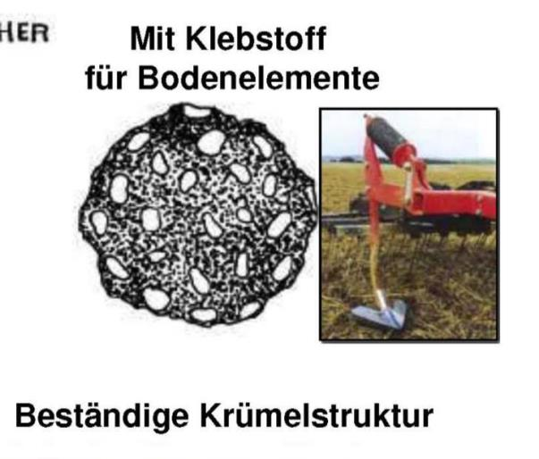


Slide 18
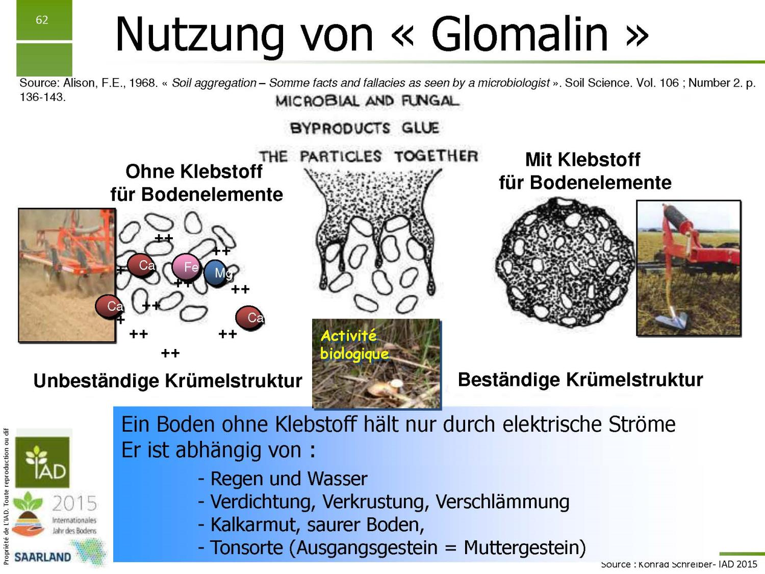

Slide 19
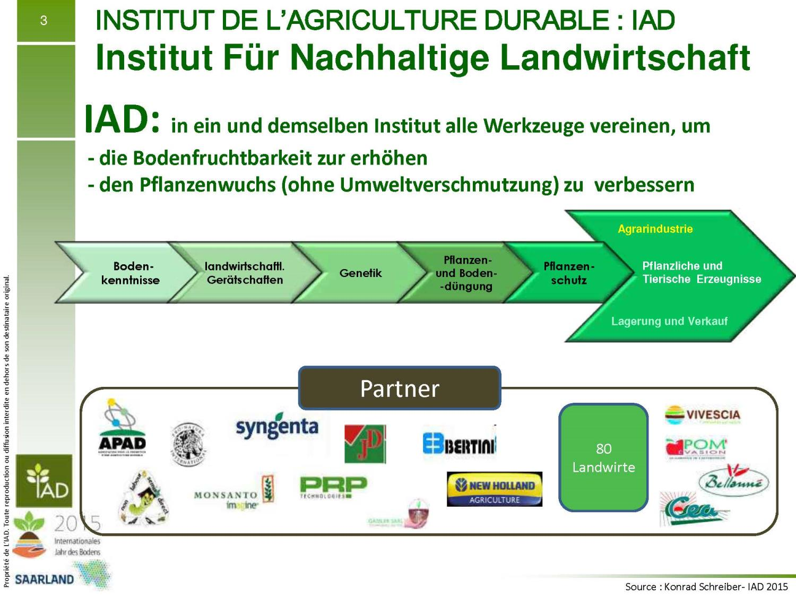

Slide 20
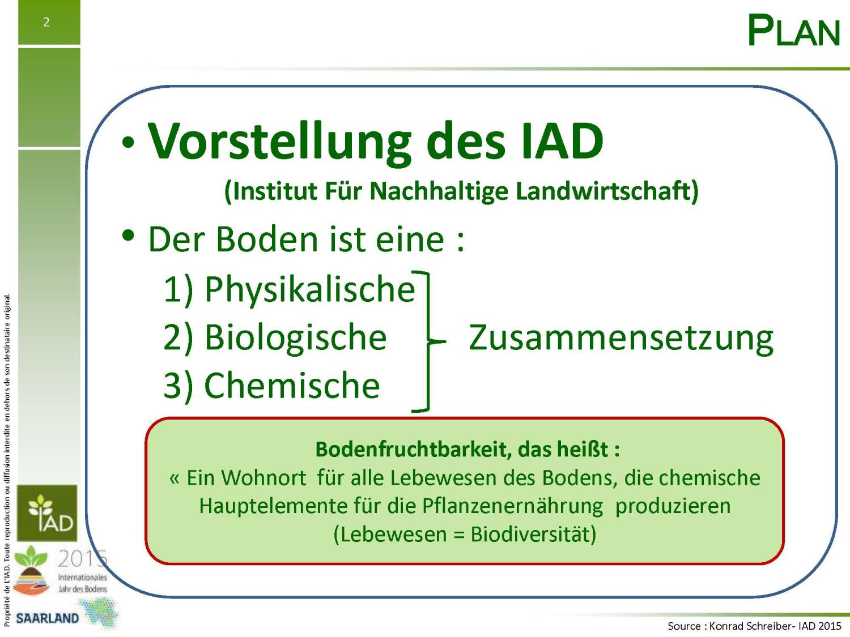
IAD

Slide 21
Vom Ressourcen-Verbrauch zur Ressourcen-Quelle
Eine Einführung in Agrar-Ökosysteme
RessourcenBilanz
Trend
Regeneration
Klima
ThemenPool
Degeneration
5 x Plus
Beispiele
Vitalität
Zunehmende Systeme
Agroforst
Koch Wenz Braun
Blattsaft Boden-Pflanzen-Tier-Mensch
Grasland
Wasser
Waldweide - Braun Successional Agroforestry – Ernst Götsch
Agrarökologie
Voisin Savory Mob Grazing
Kleine
Wasserkreisläufe
Watershed
Development

Slide 22
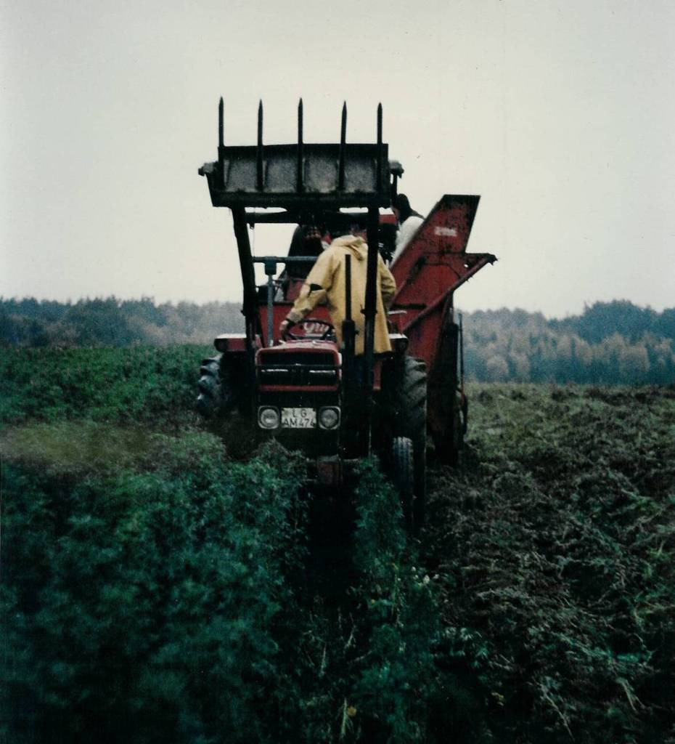
Kartoffelernte im Lupinenfeld Hof Koch, Glüsingen 1980

Slide 23
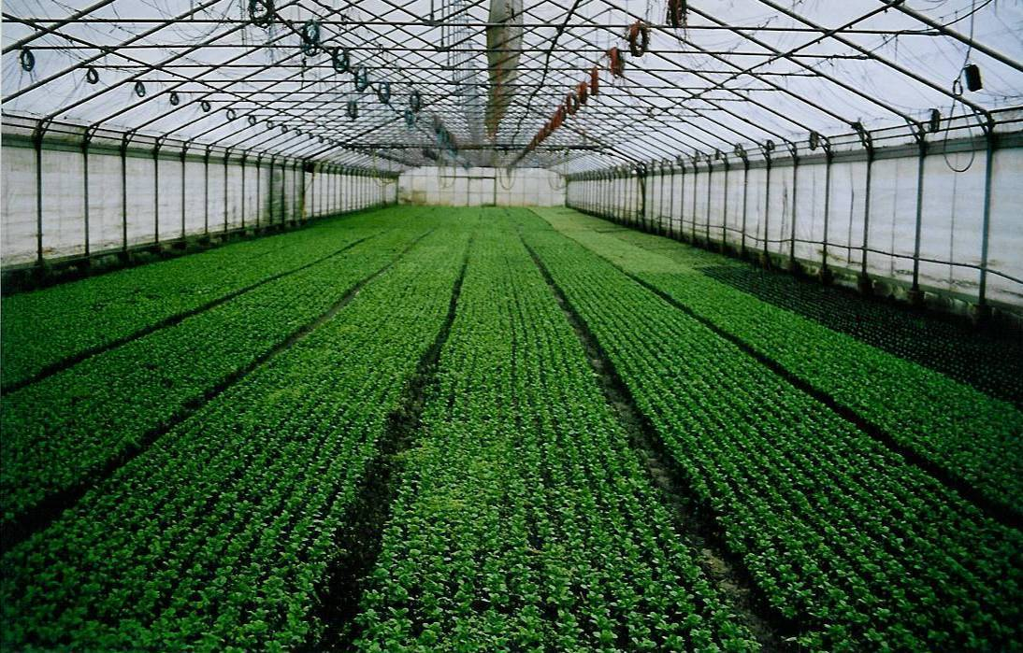
Feldsalat Gewächshaus Glüsingen 2002

Slide 24
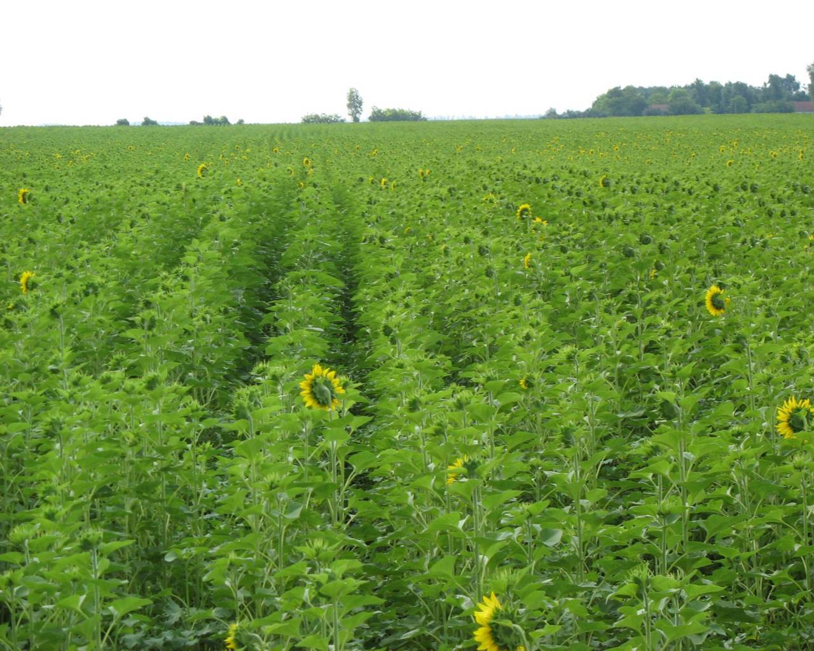
Sonnenblumen Hof Szarvas, Ungarn 2007

Slide 25
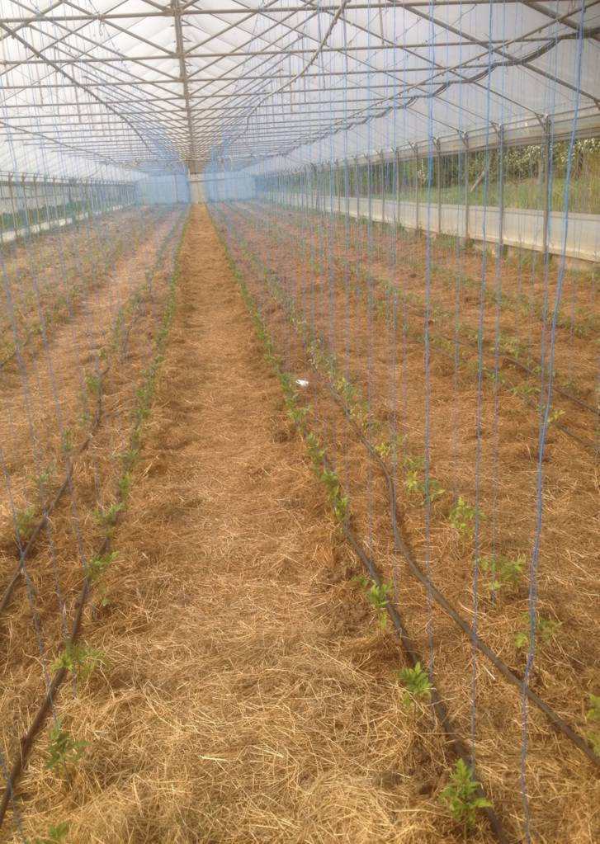
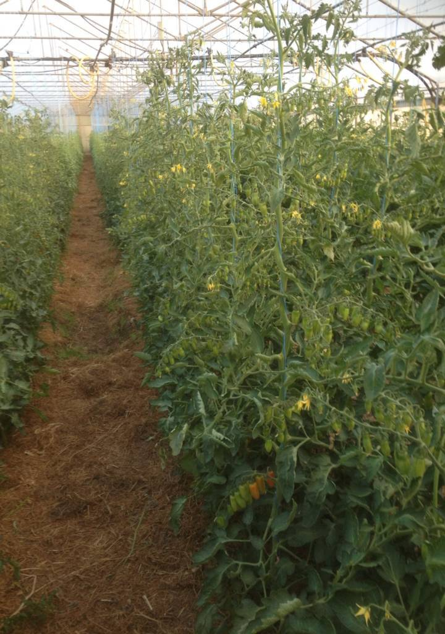
Gewächshaus, Tomaten auf Grassilage Hof Koch, 2013

Slide 26
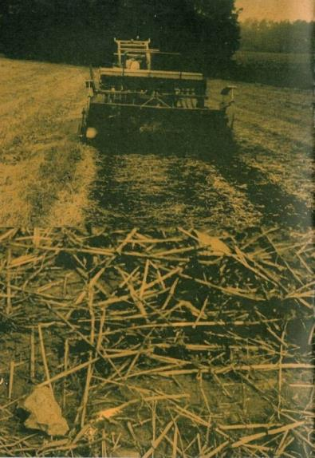
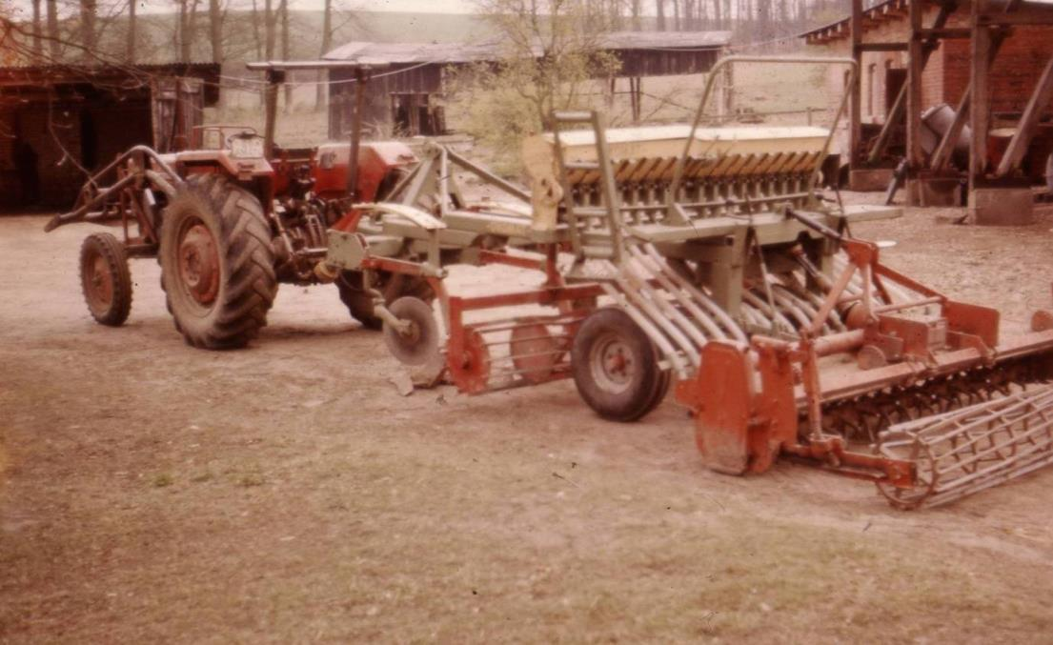
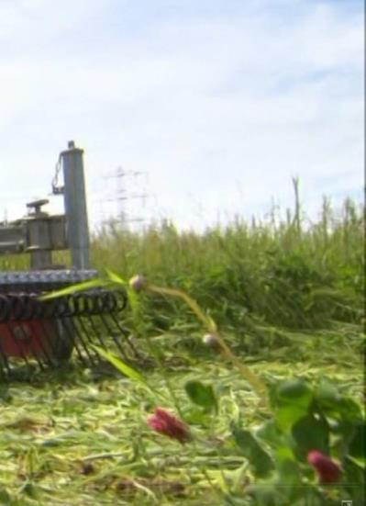
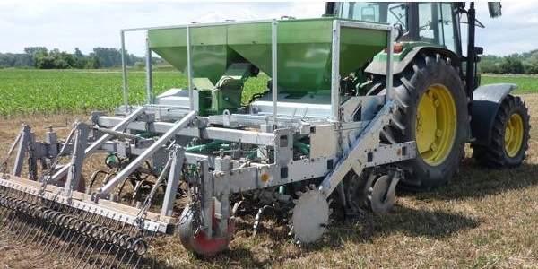
Hof-Koch Ökomat 1980
Betrieb Wenz WEcoDyn 2012

Slide 27
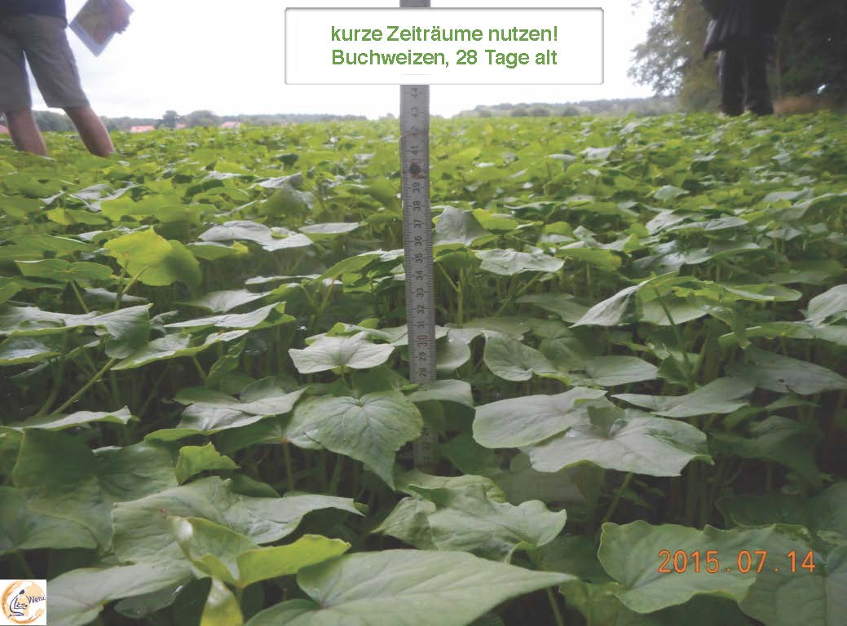
Zwischenfrucht 1 – Wenz 2014

Slide 28
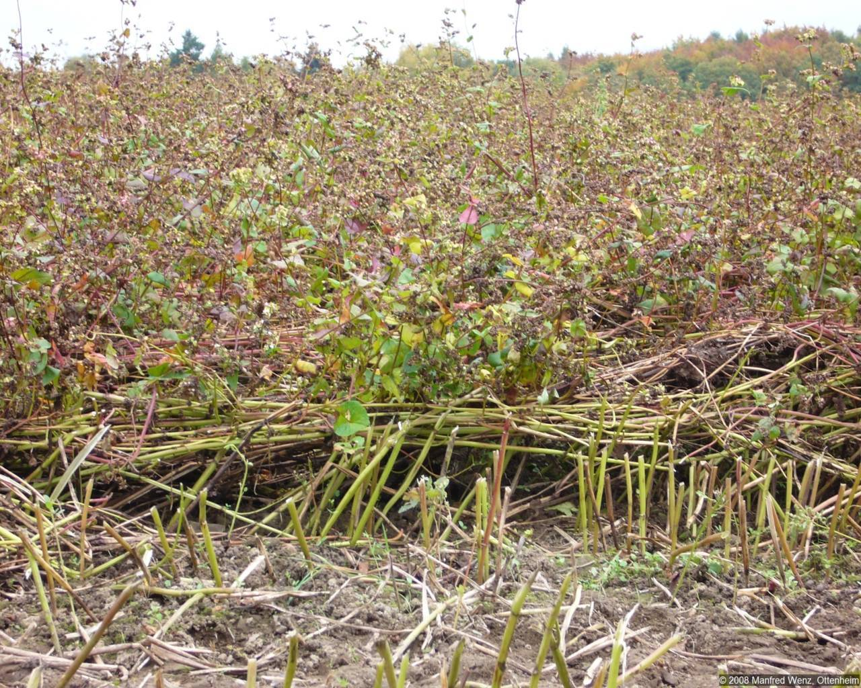
Regenwurm-Kot unter Buchweizen Betrieb Wenz, 2006

Slide 29
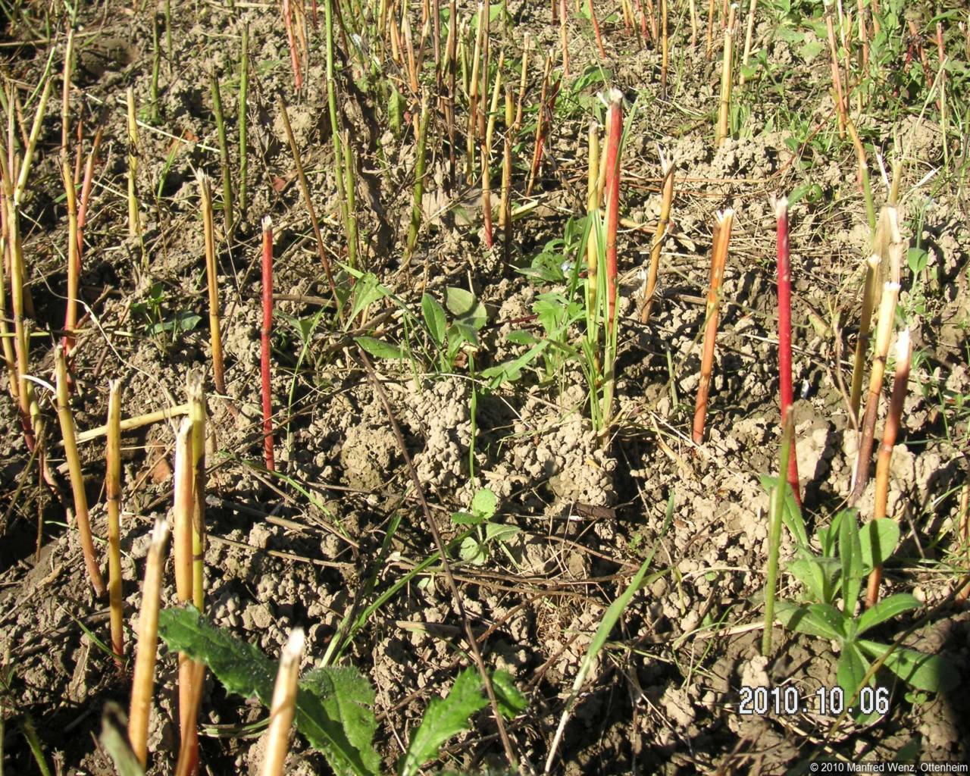
Regenwurm-Kot unter Buchweizen Betrieb Wenz, 2006

Slide 30
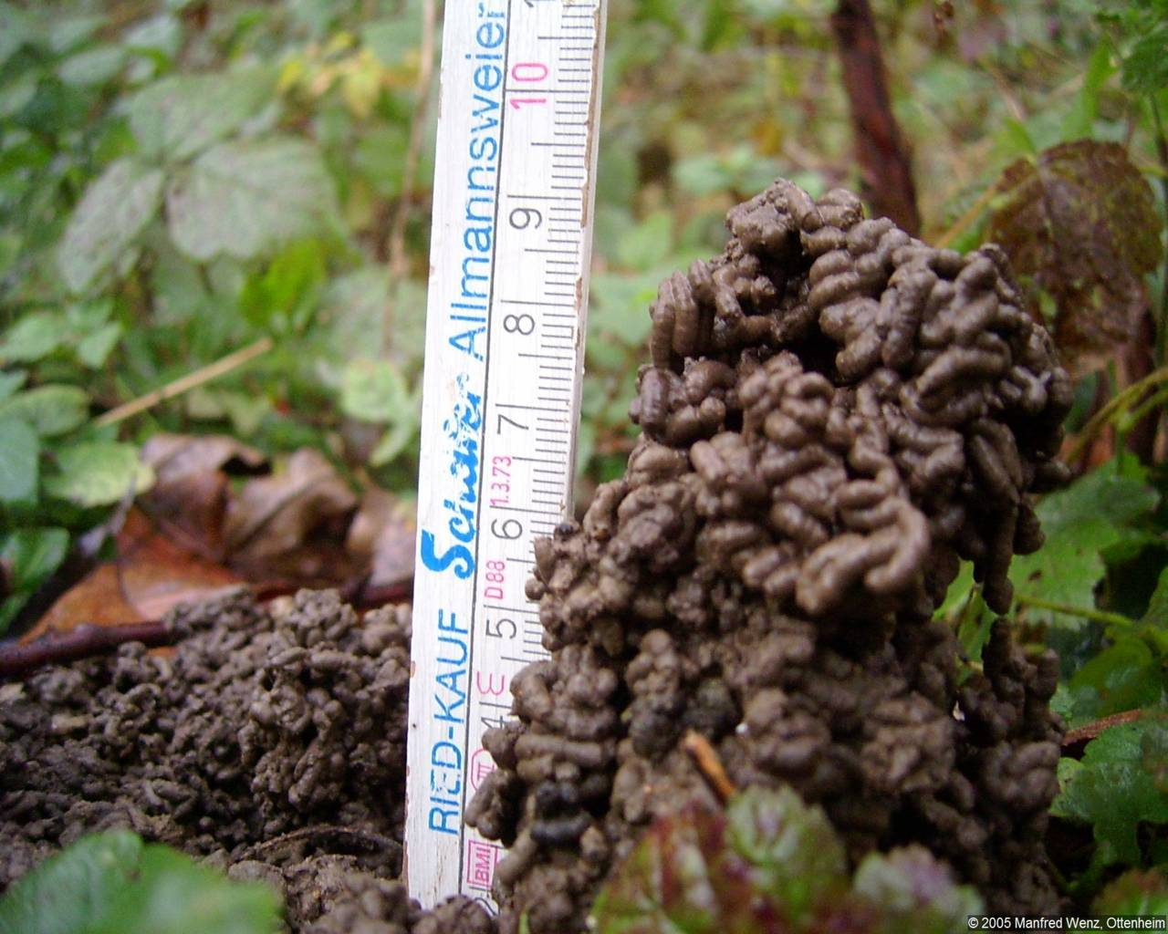
Regenwurm-Kot unter Buchweizen Betrieb Wenz, 2006

Slide 31
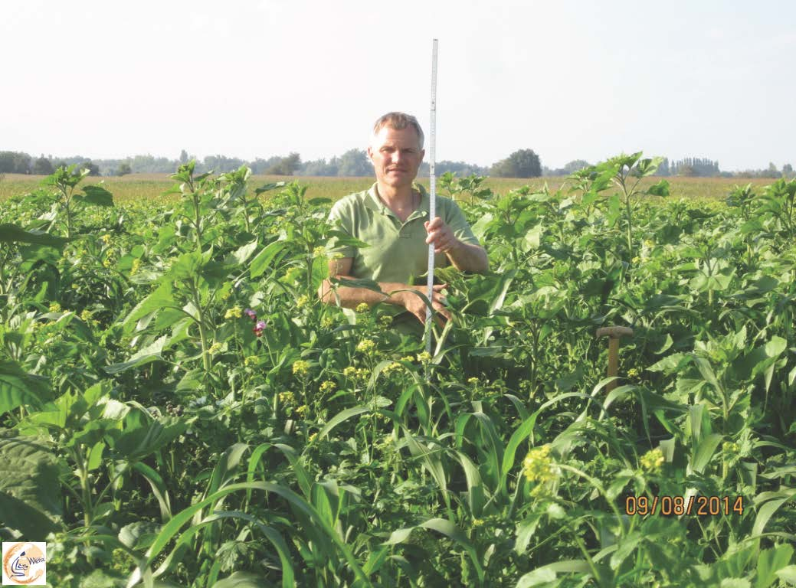
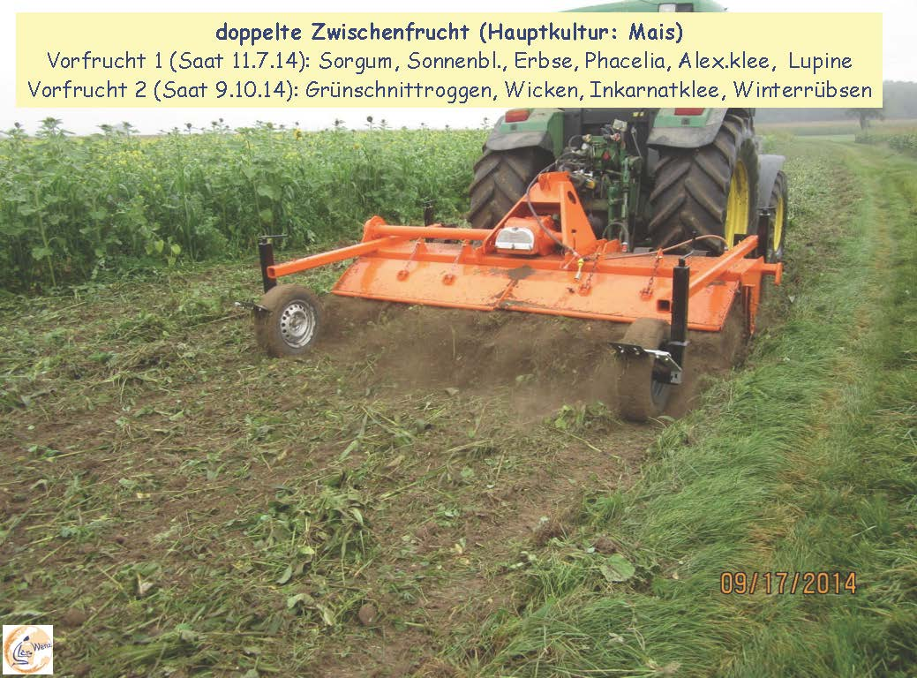
Zwischenfrucht 2 – Wenz 2014
Notes:
So entsteht BioMasse und Humus

Slide 32
Zwischenfrucht einarbeiten und Rottesteuerung – Wenz 2014

Slide 33
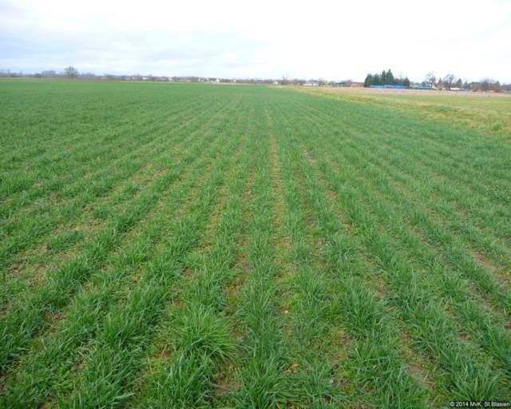
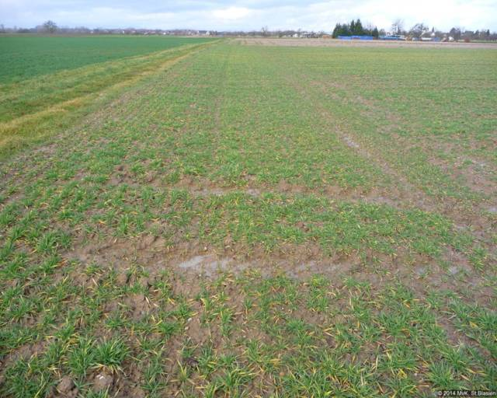
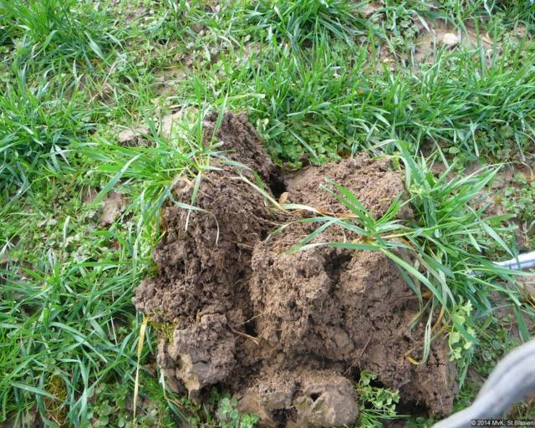
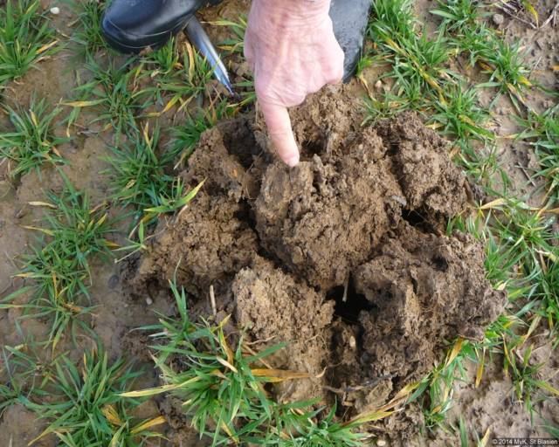
Vergleich Wenz (Dinkel) Nachbarfeld (Weizen),Feb 2014

Slide 34
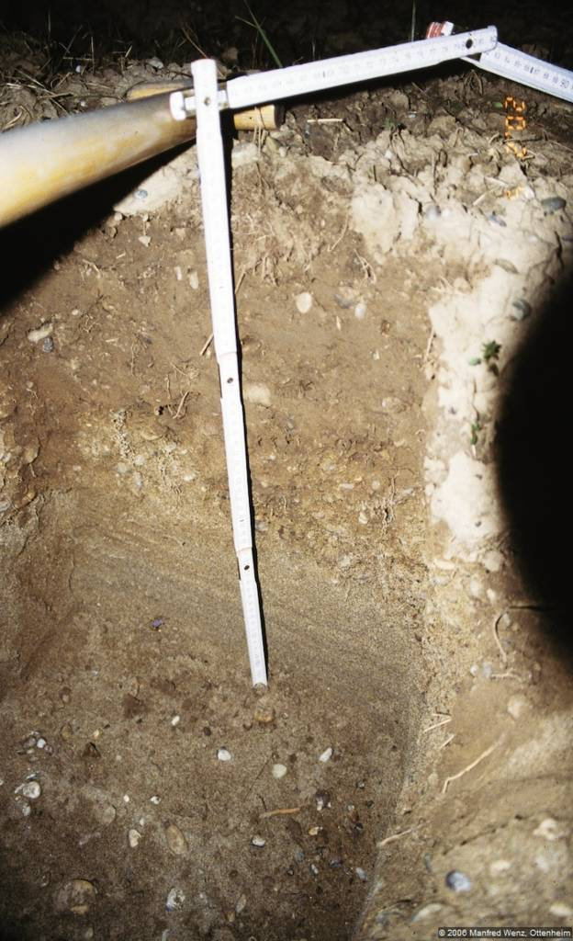
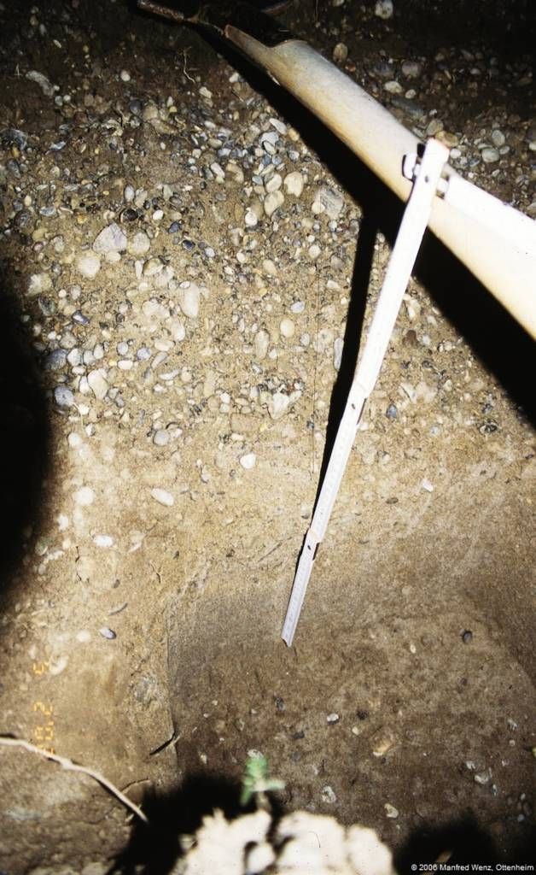
Wenz Bodenprofil Nachbarfeld, Feb 2006
Notes:
Im selben Loch die Bodenprofile bei verschiedener Anbauweise:
Links: Eco-Dyn-Betrieb Wenz, Ottenheim bei Lahr (D) - Rechts: Ein konventioneller Nachbar
30 Jahren früher - nach 10 Jahren intensivem konventionellen Maisanbau – sah der Boden bei Bauer Wenz so aus wie auf dem Bild rechts
30 cm Humusaufbau in 30 Jahren

Slide 35

Aufschluss der Mineralstoffe Hof Braun 2015

Slide 36

Wurzelbilder Lore Kutschera
Quelle: Kutschera

Slide 37

Klee-Gras-Kräuter-Mischung Hof Braun 2015

Slide 38

Roggen mit Untersaat Hof Braun 2015

Slide 39


Roggen mit Untersaat Hof Braun 2015

Slide 40

7-jährige Fruchtfolge Hof Braun 2015
Notes:
Fruchtfolge auf dem Hof Braun
Hauptfrucht, Untersaaten und Zwischenfrüchte ergänzen sich in ihren Funktionen und ergeben einen dichten Bewuchs mit großer Blattfläche über das ganze Jahr.
Die Fruchtfolge auf dem Hof Braun beginnt mit dem 2-jährigem Anbau einer vielfältige Kleegras-Kräuter-Mischung für die Fütterung.
Die klassische Kleegras-Mischung wurde um vielfältige und tiefwurzelnde Kräuter ergänzt. Die Luzerne liefert dabei die wichtigste Schwefel-haltige essentielle Aminosäure Methionin, pro Hektar 4x so viel wie Soja.
Mit dem Sommergetreide (Hafer oder Futtergemenge) wird im Frühjahr eine Mischung von Leindotter, Gelb-Klee, Weiß-Klee, Bockshorn-Klee, Hornschuh-Klee und Weidelgras ausgebracht. Diese Untersaat wächst nach der Ernte des Getreides durch und bleibt als Zwischenfrucht bis zum Herbst stehen.
Wintergetreide (Weizen oder Roggen) wird dann im Herbst mit der Kleegras-Kräuter-Mischung als Untersaat ausgesät. Auch hier wächst nach der Ernte der Hauptfrucht die Untersaat durch und bleibt noch 1 ½ Jahre als Futtermischung stehen.
Danach kommt in der gleichen Zusammensetzung nochmal Sommergetreide und Wintergetreide. Im Wintergetreide wächst die Kleegras-Kräuter-Mischung schon als Untersaat mit und bleibt dann noch 2 ½ Jahre stehen. So beginnt damit schon wieder der nächste 7-Jahreszyklus.
Während der beiden langen Kleegras-Phasen wird nur geerntet (Getreide und Grasschnitt). Der Boden wird nicht bearbeitet: Bodenruhe.

Slide 41

Reiche Früchte John Kempf

Slide 42
Vom Ressourcen-Verbrauch zur Ressourcen-Quelle
Eine Einführung in Agrar-Ökosysteme
RessourcenBilanz
Trend
Regeneration
Klima
ThemenPool
Degeneration
5 x Plus
Beispiele
Vitalität
Zunehmende Systeme
Agroforst
Koch Wenz Braun
Blattsaft Boden-Pflanzen-Tier-Mensch
Grasland
Wasser
Waldweide - Braun Successional Agroforestry – Ernst Götsch
Agrarökologie
Voisin Savory Mob Grazing
Kleine
Wasserkreisläufe
Watershed
Development

Slide 43

Waldweide Hof Braun 2015

Slide 44

Agroforst als Erosionsschutz Hof Braun 2015

Slide 45


Nährstoffaufschluss aus dem Unterboden Hof Braun 2015

Slide 46

Successional Agroforestry -- Ernst Götsch
Notes:
Ein und mehrjährige Pflanzen in einem komplexen, sich entwickelnden Agrarökosystem in Brasilien.
Im Kreis ein Acker-Ökosystem wie in meinen (HvK) Graphiken.
Mit mehrjährigen Pflanzen ist da noch viel Platz für größere Vielfalt und Fülle

Slide 47


Slide 48


Slide 49


Slide 50
Vom Ressourcen-Verbrauch zur Ressourcen-Quelle
Eine Einführung in Agrar-Ökosysteme
RessourcenBilanz
Trend
Regeneration
Klima
ThemenPool
Degeneration
5 x Plus
Beispiele
Vitalität
Zunehmende Systeme
Agroforst
Koch Wenz Braun
Blattsaft Boden-Pflanzen-Tier-Mensch
Grasland
Wasser
Waldweide - Braun Successional Agroforestry – Ernst Götsch
Agrarökologie
Voisin Savory Mob Grazing
Kleine
Wasserkreisläufe
Watershed
Development

Slide 51
Feld – Wald – Wiese – klassisch getrennt
Feld
Wald
Wiese

Slide 52

Feld – Wald – Wiese - integriert
Dauerkulturen
Feld
Hecken
Wald
Untersaaten
Mischkulturen
Agroforst
Zwischenfrüchte
Waldgarten
Permakultur
Crop Grazing
Wertholz
Waldweide
Kunstwiese
Pasture Cropping
Obstwiese
Weide-Management
Mob-Grazing
Wiese

Slide 53

Agrarökologie nach Osaé
  Es gibt keine einheitliche Definition von Agrarökologie.
  Für den Aufbau von Osaé und die Beurteilung
  der teilnehmenden Farmen haben wir
  7 Grundprinzipien für die Betriebsführung ausgemacht
  Die Resilienz des Systems fördern
  (Vielfalt, Autonomie, Widerstandsfähikeit gegen Klima-Exterme)
  Nährstoffflüsse optimieren und ausgleichen
  (Deckfrüchte, Leguminosen, Vielfalt im Systen)
  Naturressourcen erhalten
  (Wasser, Boden, Luft, Biodiversität)
  Artenvielfalt und genetische Diversität fördern
  in Raum und Zeit (Arten, Populationen, Spezies)
  Ökosystem-Leistungen fördern
  (Bestäubung, biologische Regulierung, Kohlenstoff-Bindung,
  Klima-Ausgleich)
  Beitragen zum lokalen Ernährungssystem
  Verwendung sensibler Ressourcen minimieren
  (Düngemittel, Pflanzenschutzmittel, Treibstoffe, Bewässerung)
Vorgestellte Praktiken (Fortsetzung)
Direktsaat unter Pflanzendecke
Beweidete Obstwiesen
Weide-Management
lokal angepasstes Saatgut
  Conservation Agriculture

Slide 54

Intensivierung der Lebensprozesse als entscheidende Aufgabe
Quelle: IAASTD, Lateinamerika und Karibik, Summary for Decision Makers, S.9)
Notes:
Intensivierung der Lebensprozesse als entscheidende Aufgabe (blauer Pfeil)
Quelle: Weltagrarbericht 2008

Slide 55
Zuwachs und Mehrwert
$$$$$
$$$$$
$$$$
$$$
$$$
Pflanzen
-Biotope
Pflanzen
-Fresser
Raubtiere
Mensch
Produkte
Kapital
Nahrungs- und Wertschöpfungskette

Slide 56

Verlustfreier Kohlenstoff-Zyklus
C-freies Gas
Kohlenstoff-freies
Brennbares Gas
Wasserstoff...
CO₂
+
++
Org. Reste
+
+
Pyrolyse
Fermentation
Organische
Abfallverwertung
ohne CO₂-Freisetzung
+
++
+
BioKohle
C-Bindung in
Pflanze-Boden-Interaktion
Terra Preta
Quelle und Senke
von org. Kohlenstoff
Intensive Quelle und Senke
von org. Kohlenstoff
Urban
Gardening
Extensiver und intensiver Kohlenstoff-bindender Anbau

Slide 57

Vom Ressourcen-Verbrauch zur Ressourcen-Quelle
Eine Einführung in Agrar-Ökosysteme
RessourcenBilanz
Trend
Regeneration
Klima
ThemenPool
Degeneration
5 x Plus
Beispiele
Vitalität
Zunehmende Systeme
Agroforst
Koch Wenz Braun
Blattsaft Boden-Pflanzen-Tier-Mensch
Grasland
Wasser
Waldweide - Braun Successional Agroforestry – Ernst Götsch
Agrarökologie
Voisin Savory Mob Grazing
Kleine
Wasserkreisläufe
Watershed
Development

Slide 58
Wasserkreisläufe
DAFA FFÖ, AG Modellierung
Kleinmachnow, Juni 2015
O₂
H₂O
N₂
Kleiner Wasserkreislauf
Verdunstung, Nebel
Pufferung in der Luft
Temperaturausgleich
Landregen, Tau, Reif
CO₂
Grosser Wasserkreislauf
Verdunstung vom Meer
Wolken
Niederschlag
Abfluss
Pufferung in der Biomasse
Pufferung im Boden
Abfluss
Ansaugen
Versickern
Notes:
Wasserkreisläufe spielen für Ökosysteme und Klima eine entscheidende Rolle
Der kleine Wasserkreislauf (Verdunstung, Landregen, … Tau und Reif) sichert die Aktivität der Vegetation, stabilisiert Temperaturverlauf und Klima

Slide 59

Messungen biologischer Aktivität
Ripl:
Verdunstung/Aktivität/
Photosynthese messen aus Sattelitenbildern
über Tag/Nacht-
Temperaturdifferenz
Ziel:
Temperaturausgleich und Klimaschutz durch biologisch aktive Landschaft
Wenz/Näser:
Verdunstung/Stress messen über Temperaturdifferenz Blatt/weisses Papier
Ripl:
Austräge im Einzugsgebiet erfassen (Leitfähigkeit,…)
Wenz/Näser:
Blattsaft und Boden testen
(pH, Brix, Leitfähigkeit)
Ziel:
Bodenaufbau und steigende Erträge
Kinsey:
Ausführliche Boden-Analyse

Slide 60




Watershed-Development-Projekte in Indien

Slide 61


Watershed-Development-Projekte in Indien - 1 © Roland Frutig

Slide 62

Watershed-Development-Projekte in Indien - 2 © Roland Frutig

Slide 63

Watershed-Development-Projekte in Indien - 3 © Roland Frutig

Slide 64

Watershed-Development-Projekte in Indien - 4 © Roland Frutig

Slide 65


Das Lössplateau-Projekt in China

Slide 66
Vom Ressourcen-Verbrauch zur Ressourcen-Quelle
Eine Einführung in Agrar-Ökosysteme
RessourcenBilanz
Trend
Regeneration
Klima
ThemenPool
Degeneration
5 x Plus
Beispiele
Vitalität
Zunehmende Systeme
Agroforst
Koch Wenz Braun
Blattsaft Boden-Pflanzen-Tier-Mensch
Grasland
Wasser
Waldweide - Braun Successional Agroforestry – Ernst Götsch
Agrarökologie
Voisin Savory Mob Grazing
Kleine
Wasserkreisläufe
Watershed
Development

Slide 67

André Voisin
Die Kuh und ihre Weide
1958 (F), 1962 (D)
Grundlagen zum
Weide-Management

Slide 68

Savory Welt

Slide 69

Savory Wüste

Slide 70

Savory frisches Grasland

Slide 71

Savory trocknendes Grasland

Slide 72

Savory Oxidation beginnt

Slide 73

Savory Feuer ist keine Lösung

Slide 74

Savory Das Undenkbare tun

Slide 75

Savory Mob Grazing

Slide 76

Savory Danach

Slide 77

Savory Nationalpark

Slide 78
Vom Ressourcen-Verbrauch zur Ressourcen-Quelle
Eine Einführung in Agrar-Ökosysteme
RessourcenBilanz
Trend
Regeneration
Klima
ThemenPool
Degeneration
5 x Plus
Beispiele
Vitalität
Zunehmende Systeme
Agroforst
Koch Wenz Braun
Blattsaft Boden-Pflanzen-Tier-Mensch
Grasland
Wasser
Waldweide - Braun Successional Agroforestry – Ernst Götsch
Agrarökologie
Voisin Savory Mob Grazing
Kleine
Wasserkreisläufe
Watershed
Development

Slide 79


Slide 80


Slide 81



Slide 83


Slide 84


Slide 85


Slide 86


Slide 87


Slide 88


Slide 89

Immunsystem - Phase 4

Slide 90
Vitalität von Pflanzen

Slide 91

Vitalität Boden - Pflanze - Tier – Mensch
ok
ok
ok
Mensch
ok
Tier
ok
Pflanze
ok
Blattsaftanalyse…
Vitalisierung der Pflanzen
Blattspritzungen mit Komposttee u.a. Präparaten
ok
ok
ok = ausgewogene Zusammensetzung
ok
Boden
ok
0 Bodenleben
Rottesteuerung
Vitalisierung des Bodenlebens
mit Komposttee u.a. Präparaten
ok
-1 Bodenstruktur
Spatenprobe
Lockerung wenn nötig und trocken
Lebendverbauung!
ok
-2 Bodenelemente
Bodenanalyse nach Albrecht/Kinsey
Ausgleich der Elemente
Notes:
Pyramiden: nach Kempf
Boden und Maßnahmen: nach Wenz
Ok: ausgewogene Zusammensetzung - Kausalketten der Vitalität - wenn alles optimal zusammenspielt, HvK

Slide 92

Entwicklung des Mineralstoffgehalt der Nahrung und dadurch bedingte Krankheiten
1
2
3
4
Tief pflügen –> Mineralisierung -> kurzfristig hoher Ertrag, dann Verluste
Düngung NPK -> Ersatz -> mehr Verluste, Anfälligkeit
Biozide -> Symptome bekämpfen, weniger Pflanzen, gestörte Prozesse -> Vitalität sinkt, Resistenzen
Gentech… -> mehr Biozide, genetische Verarmung, Monopole, Selbstorganisation unterlaufen
Notes:
Entwicklung Böden Nahrung Gesundheit
Tief pflügen –> Mineralisierung -> Verluste
Düngung NPK -> Ersatz -> mehr Verluste, Anfälligkeit
Biozide -> Symptome bekämpfen, weniger Pflanzen, gestörte Prozesse -> Vitalität sinkt, Resistenzen
Gentech… -> mehr Biozide, genetische Verarmung, Monopole, Selbstorganisation unterlaufen

Slide 93
Degeneration und Regeneration von Boden - Pflanze - Tier - Mensch
0 Bodenleben
-1 Bodenstruktur
-2 Bodenelemente

Slide 94

Bücher

Slide 95

Bücher

Slide 96
Vom Ressourcen-Verbrauch zur Ressourcen-Quelle
Eine Einführung in Agrar-Ökosysteme
RessourcenBilanz
Trend
Regeneration
Klima
ThemenPool
Degeneration
5 x Plus
Beispiele
Vitalität
Zunehmende Systeme
Agroforst
Koch Wenz Braun
Blattsaft Boden-Pflanzen-Tier-Mensch
Grasland
Wasser
Waldweide - Braun Successional Agroforestry – Ernst Götsch
Agrarökologie
Voisin Savory Mob Grazing
Kleine
Wasserkreisläufe
Watershed
Development

Slide 97

Die Rolle des Kohlenstoff-Haushalts

Slide 98

Potential des Kohlenstoff-Haushalts
-
+
Liquid Carbon Pathway Nach Christine Jones gehen 30-40% der Photosynthese-Produkte als Zucker in den Boden, teils direkt an die Mykorrhizen, die daraus mit ihren Bakterien stabile Humus-verbindungen aufbauen (u.a. Glomalin).
Glomalin umgibt die Feinwurzeln und verklebt die Bodenkrümel.
+
-
Carbon Input
20? Gt C/Jahr
Liquid Carbon
40? Gt C/Jahr
+
+
+
Ergänzungen : H. v. Koerber

Slide 99
Zunehmendes Agrar-Öko-System
5-faches Plus
O₂
N₂
CO₂
steigende Erträge
+ Nahrung
+ Zusatznutzung
Futter, Rohstoff, Energie
+ Saatgut
+ Biodiversität
Rotte
Mykorrhiza
Bodentiere
Liquid Carbon Pathway
Ernährung des Bodenlebens
Humusaufbau
+ Bodenaufbau
Aktive
Mobilisierung
von Mineralstoffen
Mikroorganismen

Slide 100
Modell Agrar-Öko-System – grobe Schätzungen
Was geht rein? Wieviel?
Was geht raus? Wieviel?
Was ist drin? Wieviel?
Was ändert sich? Wieviel?
O₂
N₂
CO₂
Hauptkultur
10% C
Zwischenfrucht
20% C
Rotte
Mykorrhiza
Biomasse im Abbau
10% C
20% C
Liquid Carbon Pathway
Ernährung des Bodenlebens
Bodentiere
10% C
Huminstoffe
Mikroorganismen
10% C
20% C
Notes:
Beispiele
Wo sind die zunehmenden Systeme, in denen – wie in der Evolution – der Aufbau den Abbau überwiegt?
Wo gelingen bereits gute, wachsende Erträge und (Wieder)-Aufbau des Bodens?
Wo finden wir eine positive Boden- und Biomasse-Bilanz?
Dazu werden Beispiele natürlicher Ökosysteme gesucht und spannende Ansätze aus dem Spektrum traditioneller und innovativer, konventioneller und (agrar-) ökologischer Anbaupraktiken.

Slide 101
Modell Agrar-Öko-System – grobe Schätzungen
Was geht rein? Wieviel?
Was geht raus? Wieviel?
Was ist drin? Wieviel?
Was ändert sich? Wieviel?
O₂
N₂
100% Cneu
CO₂
10% Cneu 10t/ha
20% Cneu
Rotte
Mykorrhiza
70% Cneu
Liquid Carbon Pathway
Ernährung des Bodenlebens
Bodentiere
Verluste
1,2t/ha gelöste Mineralien
~ 1200t/ha Ertrag
Mikroorganismen

Slide 102


RessourcenBilanz
System - Vordergrund
Trend - Hintergrund
Umfeld – Rest der Welt
SachBilanz
Ressourcenliste
Input | Output | Bestand | Änderung | Ressource
---- | ---- | ---- | ---- | Licht
---- | ---- | ---- | ---- | C
---- | ---- | ---- | ---- | CO₂
---- | ---- | ---- | ---- | N
---- | ---- | ---- | ---- | Treibstoff
 | direkt |  |  |  |  | indirekt
Ressource | M | E | A | F | G | M | E | A | F | G
---- | … | … | … | … | … | … | … | … | … | …
---- | … | … | … | … | … | … | … | … | … | …
---- | … | … | … | … | … | … | … | … | … | …
RessourcenBilanz
Input | Output | Bestand | Änderung | Indikator | Ressource | Systemgrenze
---- | ---- | ---- | ---- | Material | gesamt | gesamt
---- | ---- | ---- | ---- | Energie | gesamt | gesamt
… | … | … | … | … | … | …
---- | ---- | ---- | ---- | Material | Weizen | direkt
---- | ---- | ---- | ---- | Energie | Weizen | direkt
---- | ---- | ---- | ---- | Arbeit | Weizen | direkt
MaterialBilanz
EnergieBilanz
ArbeitslBilanz
Fußabdruck
…
Jeweils direkter Aufwand
im System und indirekter Aufwand im Rest der Welt und
nach Wahl beliebige Details oder Zusammenfassungen aus der zugrundeliegenden Datenbasis

Slide 103
Koordinatensystem
Z Zeitraum Jahr-Millionen, -Tausende, -Zehnte, Jahre...
Perioden, Epochen...
R Region Land, Wasser, Gebirge, Ebenen...
Erdteile, Staaten, Provinzen, Gemeinden...
P Prozess Natur, Gesellschaft, Systeme, Ressourcen,
Wirtschaft, Branchen, Produkte...
L Label Produktionsverfahren, Qualität...
A Akteur Organisation, Gruppe, Person, Lebewesen
I Indikator Dimensionen, Einheiten, Quantitäten

Slide 104








ThemenPool – transparente, vernetzte Information zum Thema
Intuitive
Darstellung
Flexible
Auswertung
Datenbasis
DatenPool
Design
Zeitraum
Grundtabelle
- alle Daten
Dokumente u.
Daten zu
einem Thema
Region
Quellen
Prozess - System - Ressource
Label
Akteur
Terms
Indikator
Koordinaten

Slide 105
Koordinatensystem
Z Zeitraum Jahr-Millionen, -Tausende, -Zehnte, Jahre...
Perioden, Epochen...
R Region Land, Wasser, Gebirge, Ebenen...
Erdteile, Staaten, Provinzen, Gemeinden...
P Prozess Natur, Gesellschaft,
Wirtschaft, Branchen, Produkte...
L Label Produktionsverfahren, Qualität...
A Akteur Organisation, Gruppe, Person, Lebewesen
I Indikator Dimensionen, Einheiten, Quantitäten
Q Quelle Organisation, Gruppe, Person, Datenbasis, Tabelle
S Sprache nat. Sprache, Name, Code, ID, globalID
F Form Text, Tabelle, Bild, Graph, Icon, Sound...
T Format relational, Property List, Document, Spreadsheet...

Slide 106

Puzzle
Modellbaukasten
?
?
Intuitive
Darstellung
?
?
Flexible
Auswertung
DatenPool
Zeitraum
?
?
?
ThemenPools
Region
Daten
Prozess
Label
Akteur
Indikator
Koordinaten
Design
Quellen
Terms

Slide 107
Schwerpunkte Hellmut von Koerber
4 Interviews zum Bodenaufbau 2016/2017
  In Arbeit
  Definition Regenerative Landwirtschaft
  Linkliste zum Thema
  Projektskizze Bodenaufbau erreichen - belegen – breit umsetzen 2017
  Ressourcen-Bilanz Konzept 2017 – Prototyp 2018
Projektskizze ThemenPool Boden und Biomasse (2015)
Projektskizze DatenPool zur Welternährung (2014)
Datenbank für die weltweite Biolandbau-Statistik (für FiBL Frick, seit 2006)
neu auch für Fair Trade und andere nachhaltigkeits-Labels…
Video, Broschüre, Arbeitskreis und Workshops zu zunehmenden Systemen (seit 1978)
www.flexinfo.ch hellmut.koerber@flexinfo.ch

Slide 108
Regenerative Landwirtschaft
Wo Regenerativ drauf steht, muss auch Regeneration drin stecken.
Regenerative Landwirtschaft
  hat dieselben umfassenden Zielen für Mensch und Umwelt
  wie Öko-Landbau und Agrar-Ökologie
  will konkret geschädigte Böden, Vegetation, natürliche und produktive Ökosysteme, ländliche und urbane Gemeinschaften, Wasserzyklen und Klima wiederherstellen und kontinuierlich verbessern.
  und ersetzt dazu teure Inputs durch
  intensivierte Lebensprozesse in vielfältigen, hochproduktiven Ökosystemen
Wie geht das?
  Zunehmende Systeme liefern bei minimalem externen Input steigende Erträge an
  Nahrung, Futter, Rohstoffen, Wirkstoffen, Energie, Bodenaufbau und Biodiversität.
  Pflanzen und Boden binden mit Sonnenenergie Luft, Wasser und Mineralien zu einem
  immer wieder nachwachsenden Überschuss an organischer Substanz.
Dieser Überschuss bildet die nachwachsende Grundlage
  gesunder Betriebe
  einer nachhaltigen Gesellschaft – nur verbrauchen, was nachwächst - und für
  echtes Wachstum über das Reparieren der Schäden hinaus
Regenerativ wird
Landwirtschaft vom Ressourcenverbraucher zur dauerhaften Ressourcenquelle

Slide 109

Kern der Lösung
Ganz gleich, welche Probleme im Vordergrund stehen –
Bodenschutz, Wasser- oder Hochwasser-Schutz, Biodiversität, Produktivität, Ernährungssicherung, Gesundheit oder Klimawandel:
Kern der Lösung sind stets vielfältige, hochproduktive Agrar-Ökosysteme,
die als Ressourcenquellen immer mehr Energie, Luft, Wasser und Mineralien in ihre Lebensprozesse einbinden, Nahrung und Lebensraum für Bodenleben, Pflanzen und Tiere schaffen, dauerhafte Erträge liefern und über Wasserrückhaltung, Verdunstung, Temperaturausgleich und Vermeidung von Emissionen direkt vor Ort zur Regeneration von kleinen Wasserkreisläufen und Klima beitragen.
Diese Demo: ww.flexinfo.ch/Regeneration/AES_AF_HvK.pptx
Web: www.flexinfo.ch Mail: hellmut.koerber@flexinfo.ch

Slide 110
Vom Ressourcen-Verbrauch zur Ressourcen-Quelle
Eine Einführung in Agrar-Ökosysteme
RessourcenBilanz
Trend
Regeneration
Klima
ThemenPool
Degeneration
5 x Plus
Beispiele
Vitalität
Zunehmende Systeme
Agroforst
Koch Wenz Braun
Blattsaft Boden-Pflanzen-Tier-Mensch
Grasland
Wasser
Waldweide - Braun Successional Agroforestry – Ernst Götsch
Agrarökologie
Voisin Savory Mob Grazing
Kleine
Wasserkreisläufe
Watershed
Development

